Slide 1


ỦY BAN NHÂN DÂN QUẬN 3 PHÒNG GIÁO DỤC VÀ ĐÀO TẠO

Slide 2

ỦY BAN NHÂN DÂN QUẬN 3 TRƯỜNG TIỂU HỌC NGUYỄN THI
TẬP ĐỌC
Giáo viên thực hiện: Giáo viên khối 3
Quận 3, ngày 23 tháng 12 năm 2021

Slide 3
Anh Kim Đồng được giao nhiệm vụ bảo vệ và đưa cán bộ đến địa điểm mới.
Khởi động:
Đọc bài Người liên lạc nhỏ
Anh Kim Đồng được giao nhiệm vụ gì?

Slide 4
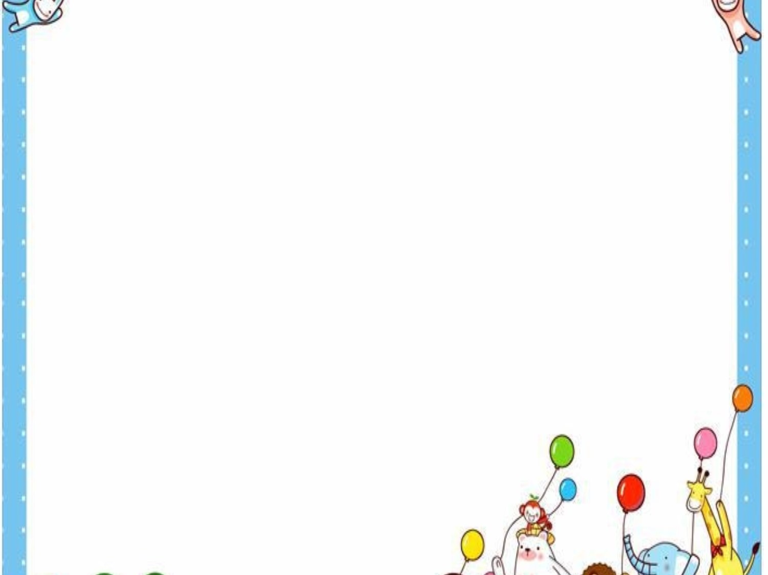

Thứ Năm, ngày 23 tháng 12 năm 2021
Tập đọc
Nhớ Việt Bắc
Tố Hữu

Slide 5
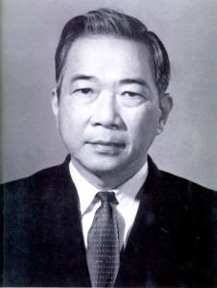
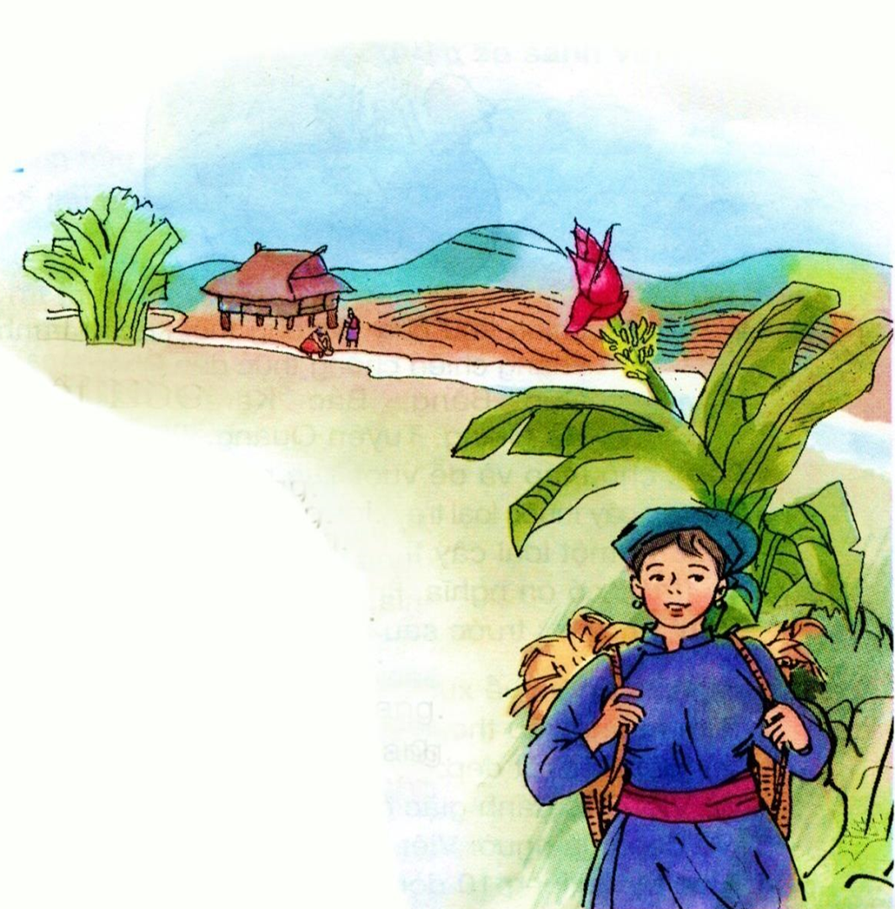
Nhà thơ Tố Hữu

Slide 6
*Luyện đọc câu thơ:
Tập đọc
Nhớ Việt Bắc
(Tố Hữu)
Luyện đọc
+ Từ khó:
Nắng
Thắt lưng
- Chuốt - Rừng phách - Đan nón
- Núi giăng
Mơ nở,…

Slide 7
Luyện đọc
Tìm hiểu bài
* Luyện đọc câu thơ:
- Từ khó: nắng, thắt lưng, chuốt, rừng phách, đan nón,núi giăng, mơ nở,..
* Từ ngữ:
- Việt Bắc
* Luyện đọc khổ thơ:
Bài chia 2 khổ thơ:
+ Khổ 1: Từ đầu đến ân tình thủy chung.
+ Khổ 2: Phần còn lại
*Ta về,/mình có nhớ ta/
Ta về,/ta nhớ/ những hoa cùng người.//
Rừng xanh/ hoa chuối đỏ tươi/
Đèo cao nắng ánh/ dao gài thắt lưng.//
*Nhớ khi giặc đến/ giặc lùng/
Rừng cây/ núi đá/ ta cùng đánh Tây.//
* Ta về,mình có nhớ ta
Ta về,ta nhớ những hoa cùng người.
Rừng xanh hoa chuối đỏ tươi
Đèo cao nắng ánh dao gài thắt lưng.
*Nhớ khi giặc đến giặc lùng
Rừng cây núi đá ta cùng đánh Tây.
2/4
2/2/4
2/4
4/4
4/2
2/2/4

Slide 8
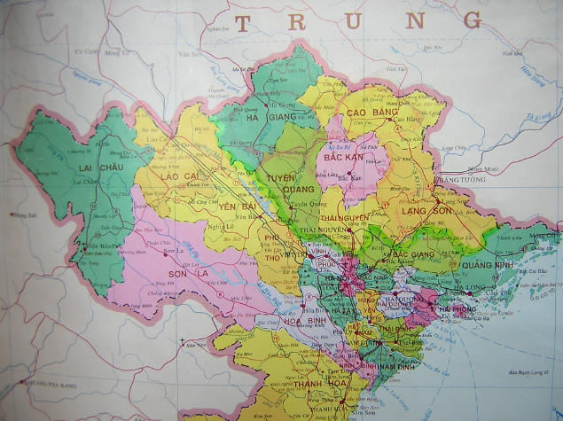
*Từ chú giải:
Việt Bắc
Việt Bắc gồm các tỉnh : Cao Bằng , Bắc Kạn , Lạng Sơn , Thái Nguyên , Hà Giang , Tuyên Quang .

Slide 9
Luyện đọc
Tìm hiểu bài
* Luyện đọc câu thơ:
- Từ khó: nắng, thắt lưng, chuốt, rừng phách, đan nón,núi giăng, mơ nở,..
* Từ ngữ:
- Việt Bắc
* Luyện đọc khổ thơ:
Bài chia 2 khổ thơ:
+ Khổ 1: Từ đầu đến ân tình thủy chung.
+ Khổ 2: Phần còn lại
- Đèo
*Ta về,/mình có nhớ ta/
Ta về,/ta nhớ/ những hoa cùng người.//
Rừng xanh/ hoa chuối đỏ tươi/
Đèo cao nắng ánh/ dao gài thắt lưng.//
*Nhớ khi giặc đến/ giặc lùng/
Rừng cây/ núi đá/ ta cùng đánh Tây.//
* Ta về,mình có nhớ ta
Ta về,ta nhớ những hoa cùng người.
Rừng xanh hoa chuối đỏ tươi
Đèo cao nắng ánh dao gài thắt lưng.
*Nhớ khi giặc đến giặc lùng
Rừng cây núi đá ta cùng đánh Tây.
2/4
2/2/4
2/4
4/4
4/2
2/2/4

Slide 10
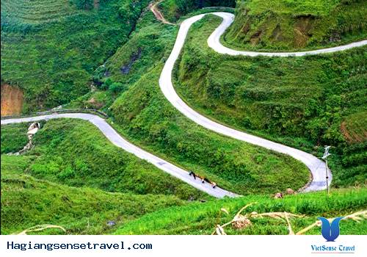
Đèo: chỗ thấp và dễ vượt qua nhất trên đường đi qua núi

Slide 11
Luyện đọc
Tìm hiểu bài
* Luyện đọc câu thơ:
- Từ khó: nắng, thắt lưng, chuốt, rừng phách, đan nón,núi giăng, mơ nở,..
* Từ ngữ:
- Việt Bắc
* Luyện đọc khổ thơ:
Bài chia 2 khổ thơ:
+ Khổ 1: Từ đầu đến ân tình thủy chung.
+ Khổ 2: Phần còn lại
- Đèo
- Giang
*Ta về,/mình có nhớ ta/
Ta về,/ta nhớ/ những hoa cùng người.//
Rừng xanh/ hoa chuối đỏ tươi/
Đèo cao nắng ánh/ dao gài thắt lưng.//
*Nhớ khi giặc đến/ giặc lùng/
Rừng cây/ núi đá/ ta cùng đánh Tây.//
* Ta về,mình có nhớ ta
Ta về,ta nhớ những hoa cùng người.
Rừng xanh hoa chuối đỏ tươi
Đèo cao nắng ánh dao gài thắt lưng.
*Nhớ khi giặc đến giặc lùng
Rừng cây núi đá ta cùng đánh Tây.
2/4
2/2/4
2/4
4/4
4/2
2/2/4

Slide 12
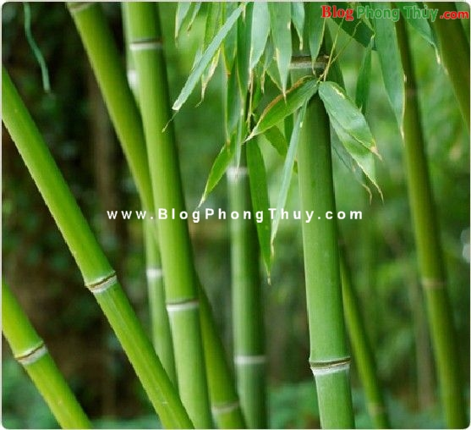
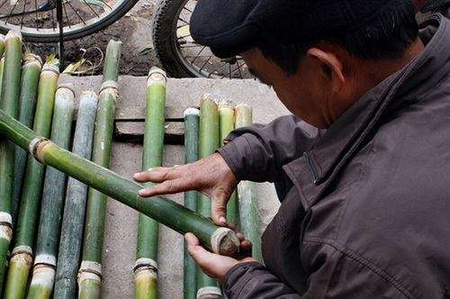
Giang: cây thuộc loại tre nứa, thân dẻo, dùng để đan lát hoặc làm lạt buộc

Slide 13
Luyện đọc
Tìm hiểu bài
* Luyện đọc câu thơ:
- Từ khó: nắng, thắt lưng, chuốt, rừng phách, đan nón,núi giăng, mơ nở,..
* Từ ngữ:
- Việt Bắc
* Luyện đọc khổ thơ:
Bài chia 2 khổ thơ:
+ Khổ 1: Từ đầu đến ân tình thủy chung.
+ Khổ 2: Phần còn lại
- Đèo
- Giang
- Phách
*Ta về,/mình có nhớ ta/
Ta về,/ta nhớ/ những hoa cùng người.//
Rừng xanh/ hoa chuối đỏ tươi/
Đèo cao nắng ánh/ dao gài thắt lưng.//
*Nhớ khi giặc đến/ giặc lùng/
Rừng cây/ núi đá/ ta cùng đánh Tây.//
* Ta về,mình có nhớ ta
Ta về,ta nhớ những hoa cùng người.
Rừng xanh hoa chuối đỏ tươi
Đèo cao nắng ánh dao gài thắt lưng.
*Nhớ khi giặc đến giặc lùng
Rừng cây núi đá ta cùng đánh Tây.
2/4
2/2/4
2/4
4/4
4/2
2/2/4

Slide 14
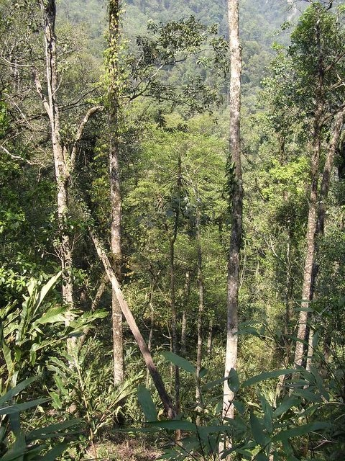
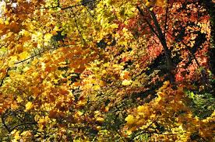
Phách:một loại thân gỗ, lá ngả màu vàng vào mùa hè

Slide 15
Luyện đọc
Tìm hiểu bài
* Luyện đọc câu thơ:
- Từ khó: nắng, thắt lưng, chuốt, rừng phách, đan nón,núi giăng, mơ nở,..
* Từ ngữ:
- Việt Bắc
* Luyện đọc khổ thơ:
Bài chia 2 khổ thơ:
+ Khổ 1: Từ đầu đến ân tình thủy chung.
+ Khổ 2: Phần còn lại
- Đèo
- Giang
- Phách
- Ân tình
: có ơn nghĩa, tình cảm sâu nặng với nhau.
*Ta về,/mình có nhớ ta/
Ta về,/ta nhớ/ những hoa cùng người.//
Rừng xanh/ hoa chuối đỏ tươi/
Đèo cao nắng ánh/ dao gài thắt lưng.//
*Nhớ khi giặc đến/ giặc lùng/
Rừng cây/ núi đá/ ta cùng đánh Tây.//
* Ta về,mình có nhớ ta
Ta về,ta nhớ những hoa cùng người.
Rừng xanh hoa chuối đỏ tươi
Đèo cao nắng ánh dao gài thắt lưng.
*Nhớ khi giặc đến giặc lùng
Rừng cây núi đá ta cùng đánh Tây.
- Thủy chung
: trước sau không thay đổi.
2/4
2/2/4
2/4
4/4
4/2
2/2/4

Slide 16

TÌM HIỂU BÀI

Slide 17

CÂU 1:
Người cán bộ về xuôi nhớ những gì ở Việt Bắc?
Cảnh vật, núi rừng Việt Bắc
hoa
Nhớ
người
Con người Việt Bắc với cảnh lao động, sinh hoạt
Đọc thầm đoạn 2

Slide 18

CÂU 2:
Tìm những câu thơ cho thấy:
Việt Bắc rất đẹp
Việt Bắc đánh giặc giỏi
Thảo luận nhóm 4

Slide 19
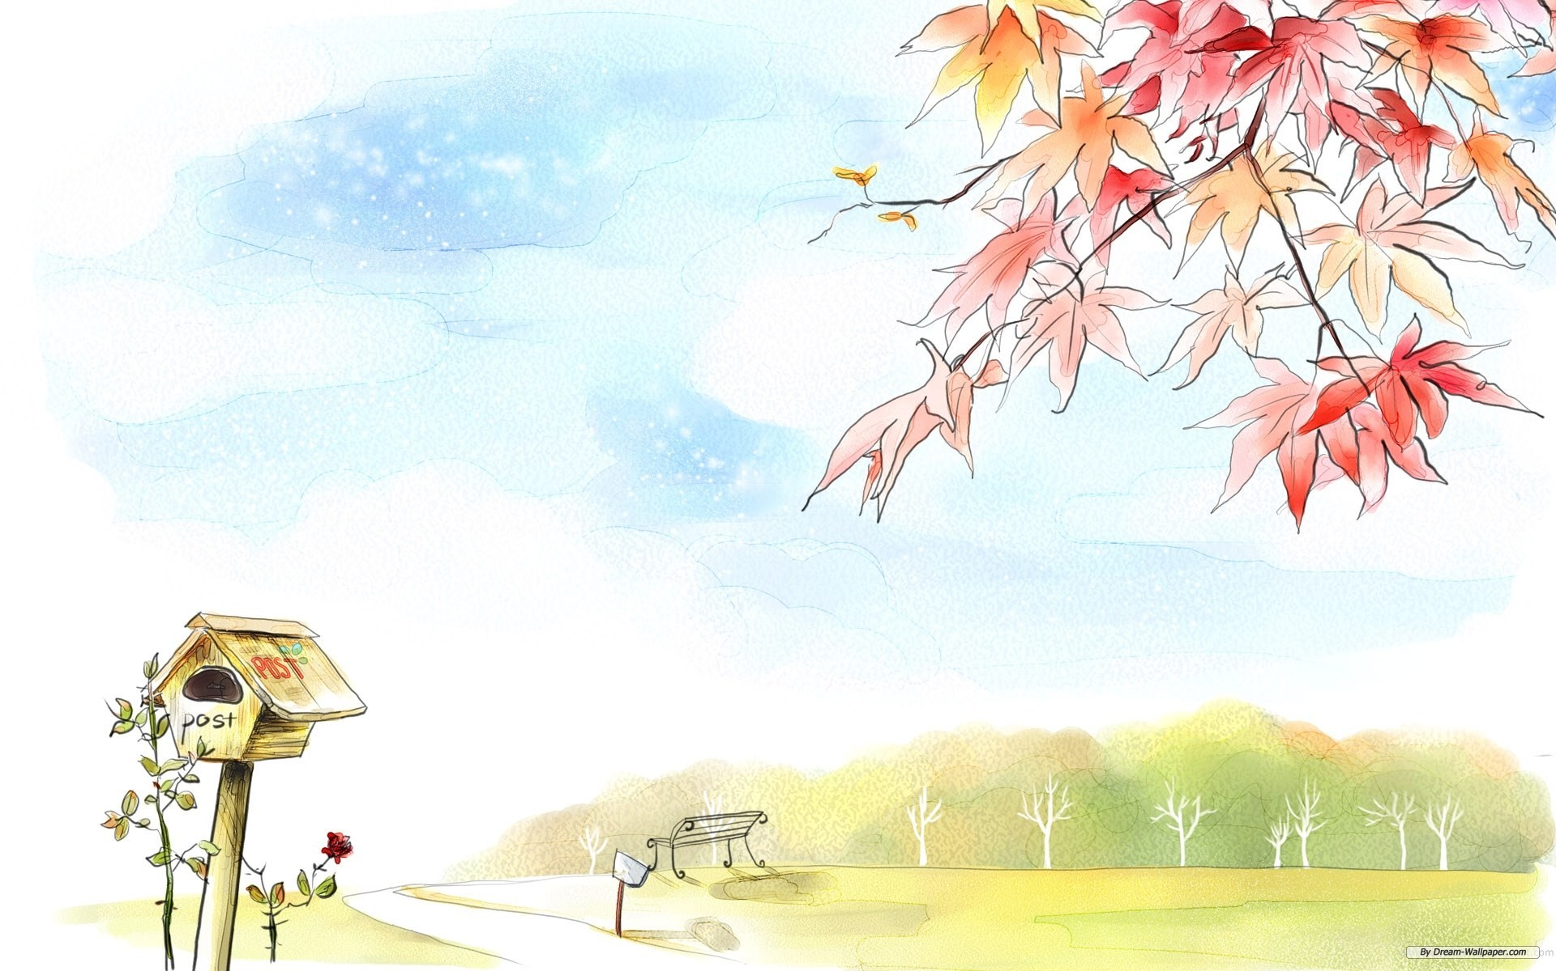
2. Tìm những câu thơ cho thấy: a. Việt Bắc rất đẹp.
Rừng xanh hoa chuối đỏ tươi Ngày xuân mơ nở trắng rừng Ve kêu rừng phách đổ vàng Rừng thu trăng rọi hòa bình

Slide 20
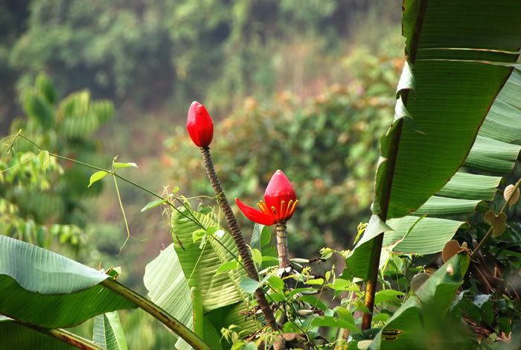
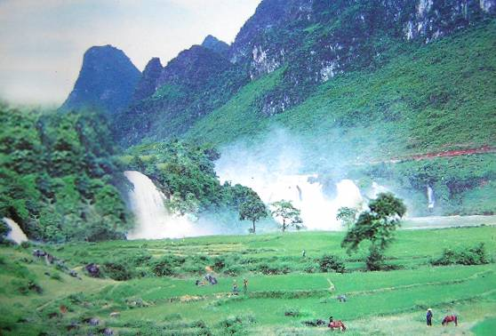
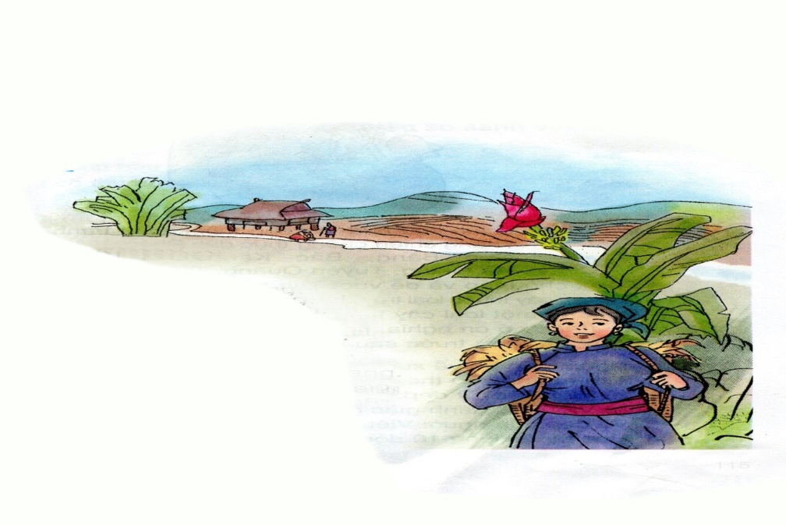
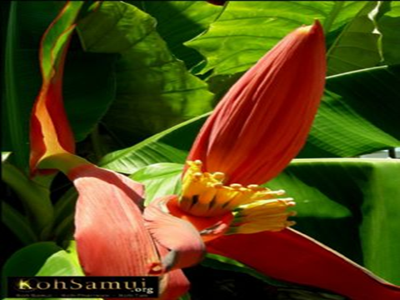
Việt Bắc rất đẹp
Rừng xanh hoa chuối đỏ tươi

Slide 21
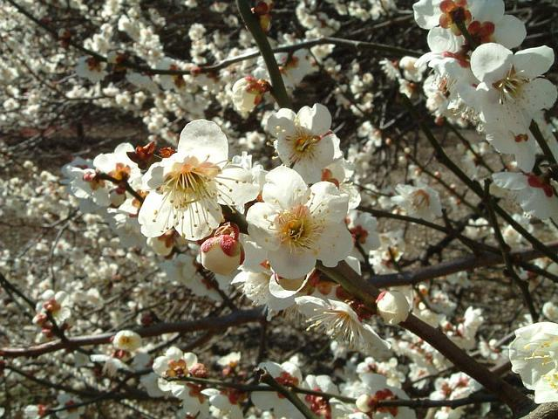
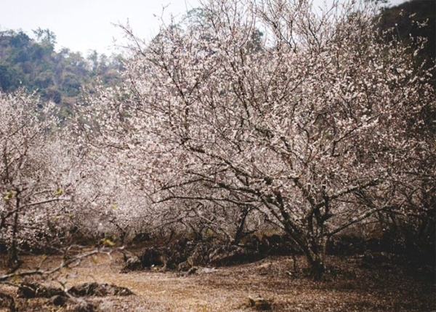
Ngày xuân mơ nở trắng rừng

Slide 22
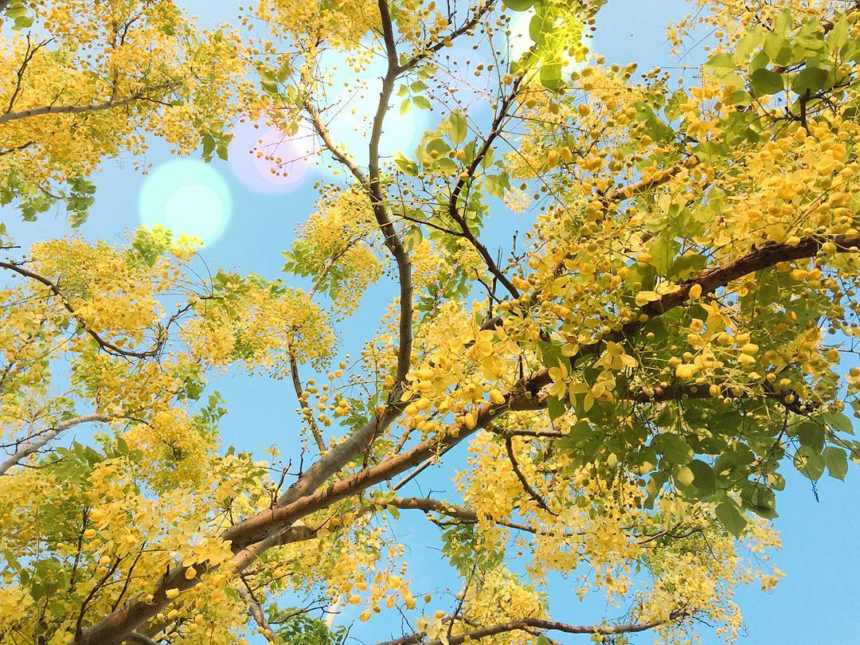
Ve kêu rừng phách đổ vàng

Slide 23
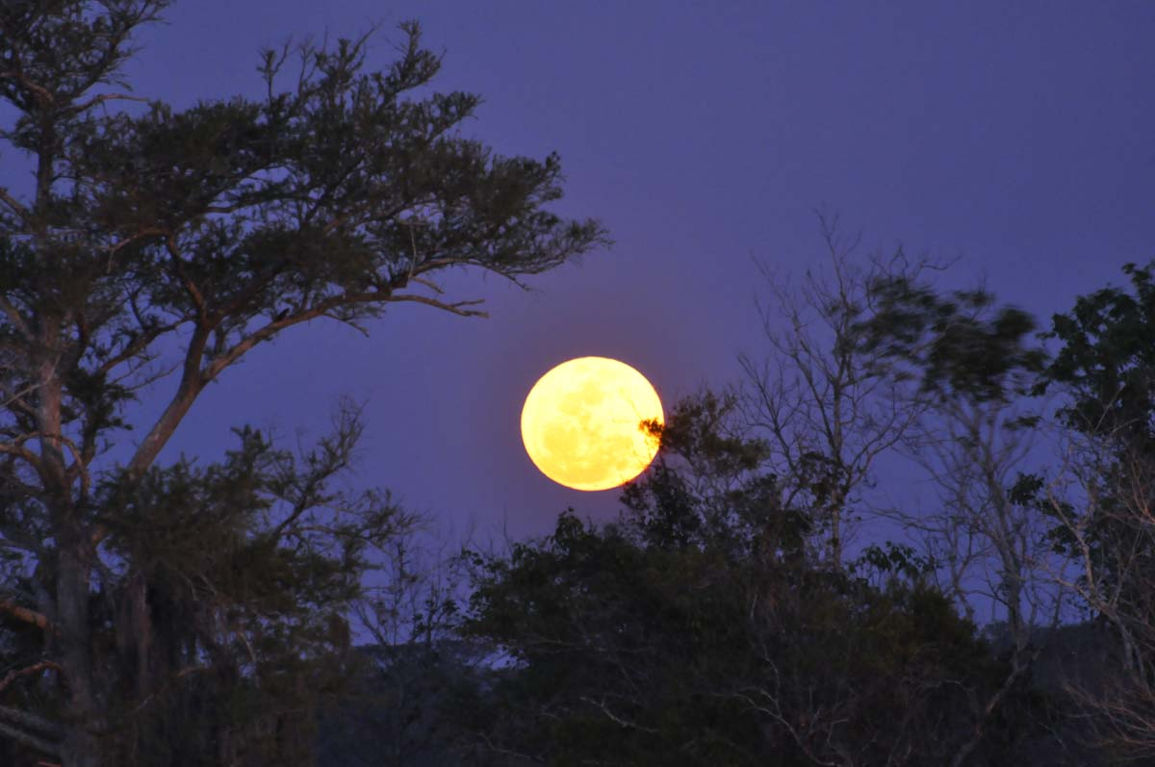
Rừng thu trăng rọi hoà bình

Slide 24


Slide 25
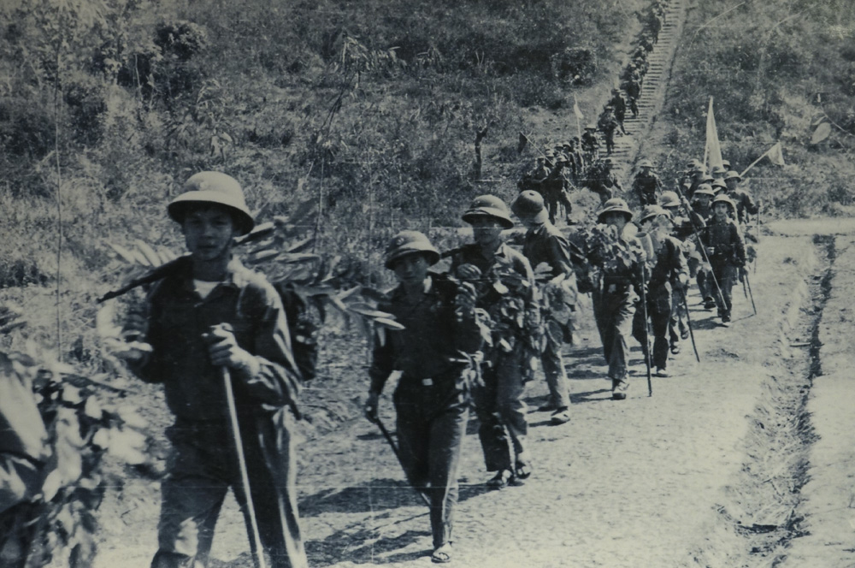
b) Việt Bắc đánh giặc giỏi
Rừng cây núi đá ta cùng đánh Tây

Slide 26
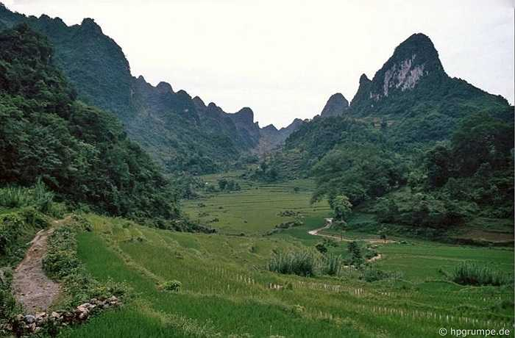
Núi giăng thành lũy sắt dày

Slide 27
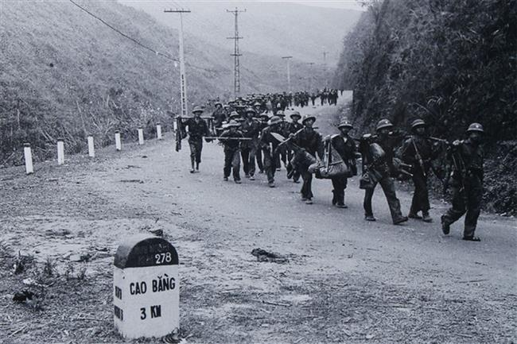
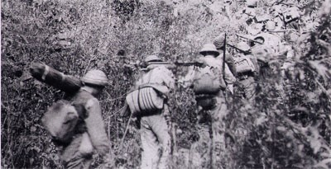
Rừng che bộ đội, rừng vây quân thù

Slide 28
CÂU 3:
Tìm những câu thơ thể hiện vẻ đẹp của người Việt Bắc?

Slide 29
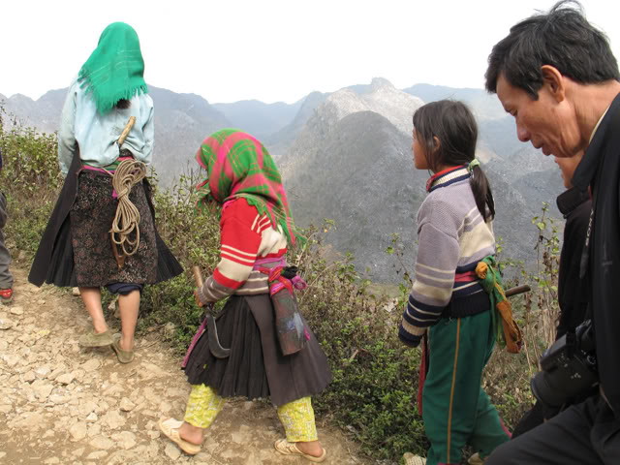
Đèo cao nắng ánh dao gài thắt lưng.

Slide 30
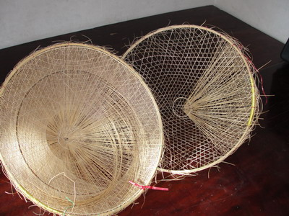
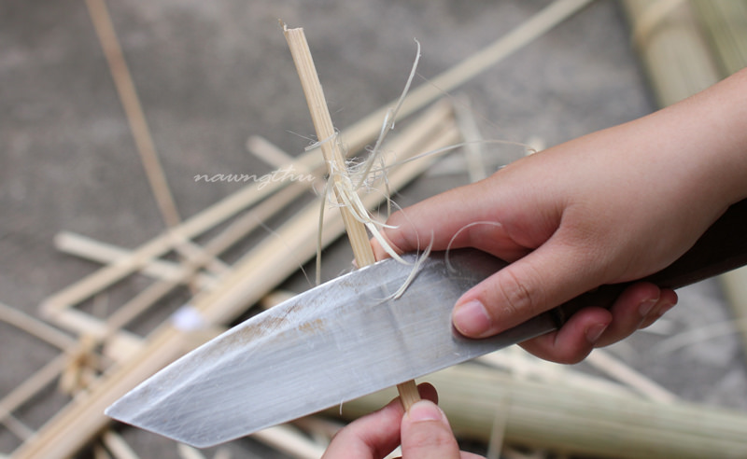
Nhớ người đan nón chuốt từng sợi giang

Slide 31
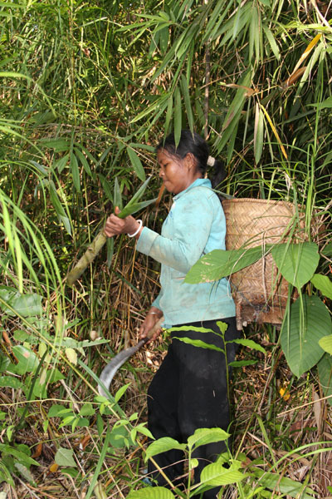
Nhớ cô em gái hái măng một mình

Slide 32
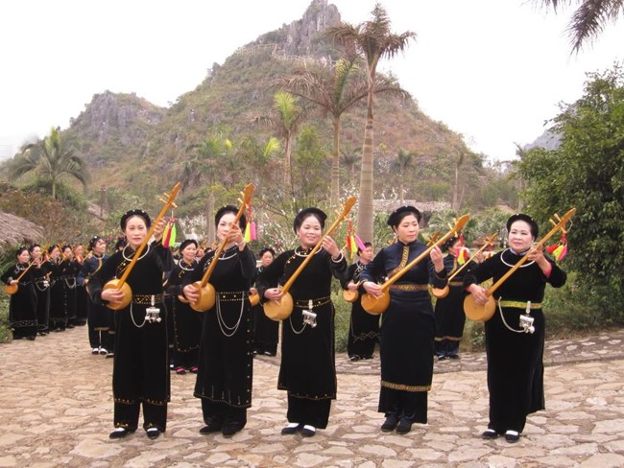
Nhớ ai tiếng hát ân tình thủy chung

Slide 33

- Khung cảnh ở Việt Bắc rất đẹp.
- Người Việt Bắc đánh giặc giỏi.
- Người Việt Bắc chăm lao động, thủy chung.

Slide 34

-Tác giả rất gắn bó, yêu thương, ngưỡng mộ cảnh vật và con người Việt Bắc. Khi về xuôi tác giả rất nhớ Việt Bắc.
Qua bài đọc các em thấy tác giả có tình cảm gì với Việt Bắc?

Slide 35
Qua bài đọc em thấy cảnh vật và con người ở Việt Bắc như thế nào?
Cảnh vật ở Việt Bắc rất đẹp. Con người Việt Bắc không chỉ đẹp mà còn đánh giặc giỏi.

Slide 36
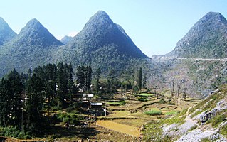
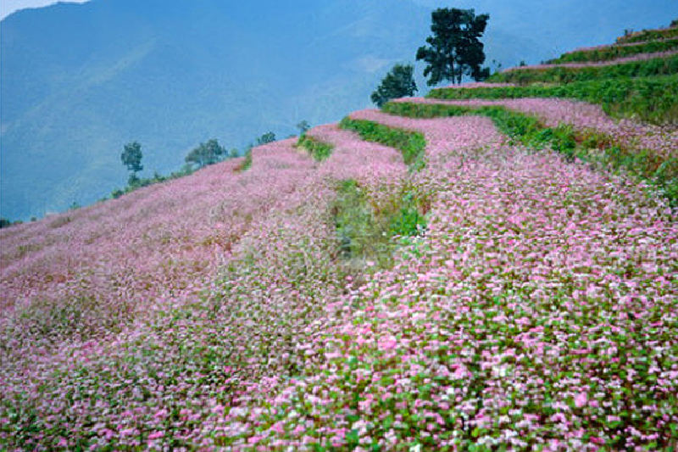
DU LỊCH QUA MÀN ẢNH NHỎ
Cao nguyên đá Đồng Văn
Hoa tam giác mạch

Slide 37
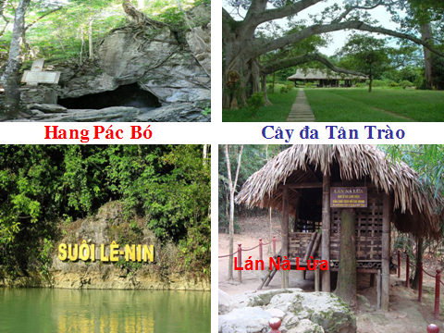

Slide 38




Em hãy chọn biểu tượng thể hiện mức độ yêu thích bài học của em:
Rất hài lòng
Hài lòng
Chưa hài lòng

Slide 39

ỦY BAN NHÂN DÂN QUẬN 3 TRƯỜNG TIỂU HỌC NGUYỄN THI
XIN CHÂN THÀNH CÁM ƠN
Giáo viên thực hiện: Giáo viên khối 3
Trang website của trường Nguyễn Thi https://thnguyenthiq3.hcm.edu.vn

